Slide 1
Fra Tale til Tekst
- Digital transskribering
Johanne Brandhøj Würtz
Informationsspecialist ved Det Kgl. Bibliotek - AU Library
BSS

Slide 2

Formål
At anvende et digitalt værktøj til at transformere lyd om til tekst

Slide 3

Kompetencer
Viden om Whisper, Transcriber og UCloud
Anvende et digitalt transskriberingsværktøj
Overvejelser indenfor transskribering og databehandling

Slide 4

Præsentation af data
Kort lydklip i m4a format
Opstillet interviewsituation
Stresstest af det digitale værktøj
Ugunstige forhold: baggrundsstøj, flere respondenter, forskellige sprog
september 2025

Slide 5


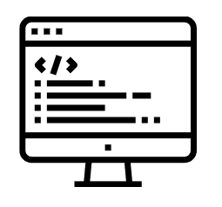
UCloud
En platform til at foretage high-performance computing
Hosted af SDU – Syddansk Universitet
Tilgås via WAYF
Studerende kan anvende systemet ‘gratis’
Egnet til lagring og behandling af sensitiv data
Følger GDPR retningslinjer og har ISO27001 certificering
Husk du selv er dataansvarlig – se mere her: Behandling af personoplysninger ifm. opgaver og speciale (au.dk)

Slide 6


Whisper og Transcriber
Et program til at danne tekst på baggrund af lyd
Open-source
Neural net
Skabt af Open AI (GPT-4, DALL-E 3, Sora)
Transcriber er en overbygning på Whisper, hvor der bl.a. stemmegenkendes
Input (lydfil) → output (tekstfil)
“Whisper is an automatic speech recognition (ASR) system trained on 680,000 hours of multilingual and multitask supervised data collected from the web. […] a large and diverse dataset leads to improved robustness to accents, background noise and technical language. Moreover, it enables transcription in multiple languages, as well as translation from those languages into English.”
(OpenAI – September, 2022 )

Slide 7
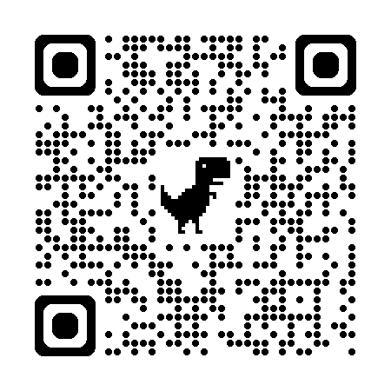
https://github.com/AUL-BSS-Datalab/FraTaleTilTekst

Slide 8
Brug af Whisper og Transcriber
Tilgå drive
Upload fil
Kør Whisper eller Transcriber med definerede parametre (best practices)
Tilgå det transformerede data

Slide 9
Transskribering - Databehandlingen starter allerede her
I det øjeblik teksten ændrer format (fra lyd til tekst) sker der en bearbejdning
Hvad gør man med pauser, latter, lydord?
Når respondenter taler i munden på hinanden?
Hvad med tegnsætning?
To personer kan høre den samme lydbid og få vidt forskellige ting ud af det
Blev der udtrykt en holdning eller sagt noget mellem linjerne?
Hvordan var tonelejet?
I praksis
Lyt jeres optagelser igennem når I gennemgår en transskribering
Overvej hvilke informationer, der er relevante for jeres analyse
Lav en overordnet struktur for, hvordan I håndterer jeres data (kursivering, citationstegn, understregning etc.)

Slide 10
Referencer
Brugsvejledning til UCloud: UCloud User Guide — UCloud (sdu.dk)
UCloud’s definition på best practices: Interactive HPC Best Practices — UCloud (sdu.dk)
SDU’s dokumentation om databeskyttelse: Data protection at SDU – SDU
OpenAI’s beskrivelse af Whisper: https://openai.com/research/whisper
Aarhus Universitets beskrivelse af DeiC Interactive HPC: https://interactivehpc.au.dk/om-interactive-hpc
Aarhus Universitet om DeiC Interactive HPC og databeskyttelse: https://interactivehpc.au.dk/databeskyttelse
AU Library om god datapraksis for studerende: https://library.au.dk/studerende/god-datapraksis
Github repository til workshoppen: https://github.com/AUL-BSS-Datalab/FraTaleTilTekst.git

